Slide 1



Audit AWS IAM en temps réel et détection automatisée des menaces
Serverless · piloté par les événements · 2 implémentations équivalentes (Bash et Terraform)
Zouari Omar · Cloud & Sécurité · 2026

Slide 2
SOMMAIRE
Ce que couvre cette présentation
Du risque à l'architecture, jusqu'au résultat validé.
1
Le problème
5
Modèle de risque
Pourquoi un seul changement IAM peut exposer le compte
Classement CRITICAL / HIGH / MEDIUM / LOW
2
La solution
6
Livraison
Supervision IAM continue et automatisée
Bash et Terraform, fonctionnellement équivalents
3
Architecture
7
Coût du projet
Un pipeline serverless piloté par les événements
Tarifs à la demande standards, hors offre gratuite
4
Fonctionnement
8
Résultats
Capturer, filtrer, analyser, agir
Validé de bout en bout sur les deux implémentations
aws-iam-monitor
01 / 10

Slide 3
LE PROBLÈME
Un mauvais changement IAM ouvre tout le compte
Pas un bug de code — une erreur de permissions. Plus difficile à repérer, et rarement contrôlée en temps réel.
Identité dérobée
Élévation de privilèges
Contrôles affaiblis
Un nouvel utilisateur ou une clé d'accès créés sans validation — un accès discret et persistant.
Une politique trop permissive attachée à un utilisateur, un groupe ou un rôle.
MFA désactivé, ou une politique de sécurité supprimée, sur un compte privilégié.
Le besoin : automatisé · quasi temps réel · faible coût · traçable · reproductible
aws-iam-monitor
02 / 10

Slide 4
LA SOLUTION
aws-iam-monitor — supervision IAM continue
Chaque appel d'API IAM sensible est capturé, évalué en risque, archivé et — quand cela compte — signalé.
Des secondes, pas des jours
Classement automatique du risque
Rien à exploiter
Le pipeline événementiel réagit quelques secondes après l'appel d'API.
Chaque appel étiqueté CRITICAL / HIGH / MEDIUM / LOW, avec un contrôle de l'IP source.
100 % de services managés AWS — aucun serveur, facturation à l'événement.
IAM → CloudTrail → EventBridge → Lambda → SNS · S3 · CloudWatch
aws-iam-monitor
03 / 10

Slide 5
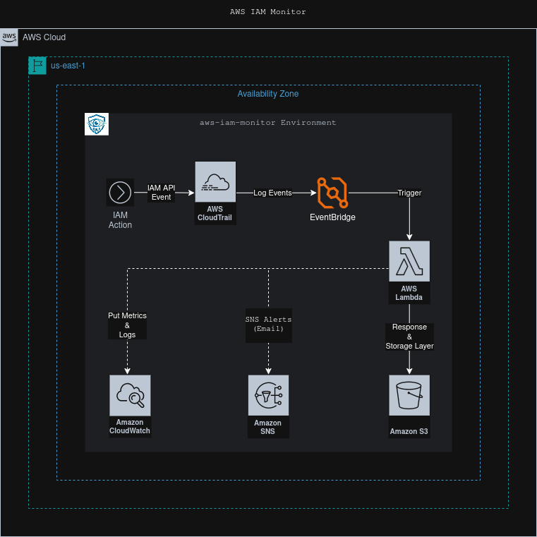
ARCHITECTURE
Un pipeline piloté par les événements
Provisionné à l'identique par les deux implémentations · région us-east-1 · une seule zone de disponibilité
aws-iam-monitor
04 / 10

Slide 6
FONCTIONNEMENT
Quatre étapes, entièrement automatisées
1 Capturer
2 Filtrer
3 Analyser
4 Agir
CloudTrail enregistre chaque appel d'API de gestion IAM sur le compte.
EventBridge filtre les événements iam.amazonaws.com et déclenche Lambda.
Lambda analyse la charge utile, vérifie l'IP source, classe le risque.
Archive le JSON dans S3 · alerte via SNS si risque élevé · émet des métriques CloudWatch.
→
→
→
Handler Python 3.11 partagé · logique de détection identique dans les deux implémentations
aws-iam-monitor
05 / 10

Slide 7
MODÈLE DE RISQUE
Chaque appel IAM reçoit un niveau de gravité
CRITICAL
DeletePolicy · DeactivateMFADevice · accès depuis une IP hors liste blanche
HIGH
CreateUser · CreateAccessKey · AttachUserPolicy · UpdateLoginProfile
MEDIUM
CreateRole · CreateGroup · CreatePolicy · SetDefaultPolicyVersion
LOW
GetUser · ListUsers — informatif, seulement archivé
HIGH & CRITICAL → alerte e-mail SNS immédiate. Tous niveaux → enregistrement d'audit JSON dans S3.
aws-iam-monitor
06 / 10

Slide 8
LIVRAISON
Même architecture — choisissez votre méthode
Bash / AWS CLI
Terraform
• Un seul orchestrateur : ./awsctl --up all
• Une seule commande : terraform apply
• Impératif, séquence explicite en 5 étapes
• Déclaratif, ordre déduit du graphe de dépendances
• Scripts idempotents + bibliothèque d'aide partagée
• 7 modules réutilisables, IAM au moindre privilège
• Simple pour de petits changements ciblés
• Ajoute des alarmes CloudWatch optionnelles
Indépendantes et fonctionnellement équivalentes — mêmes noms de ressources, même motif d'événement, mêmes politiques.
aws-iam-monitor
07 / 10

Slide 9
COÛT DU PROJET · CALCULATOR.AWS
Quelques dollars par mois, au tarif standard
Service AWS
Est. / mois
≈ 4 $
CloudTrail — 50k événements de gestion IAM
1,00 $
EventBridge — événements AWS, bus par défaut
0,00 $
par mois (~46 $ / an)
Lambda — ~50k appels · 128 Mo · ~400 ms
0,05 $
SNS — 50k publications + ~500 alertes e-mail
0,04 $
Léger
5k / mois
≈ 2 $
S3 — ~10 Go stockage · ~55k PUT + GET
0,51 $
CloudWatch — 3 métriques · 2 alarmes · 50k puts · logs
2,13 $
Modéré
50k / mois
≈ 4 $
Transfert de données — intra-région / minimal
0,09 $
Intense
500k / mois
≈ 24 $
Total estimé
≈ 3,82 $ / mois
Estimé avec l'AWS Pricing Calculator (calculator.aws) · Région : US East (Virginie du Nord) · Tarifs à la demande standards, offre gratuite AWS non appliquée.
aws-iam-monitor
08 / 10

Slide 10
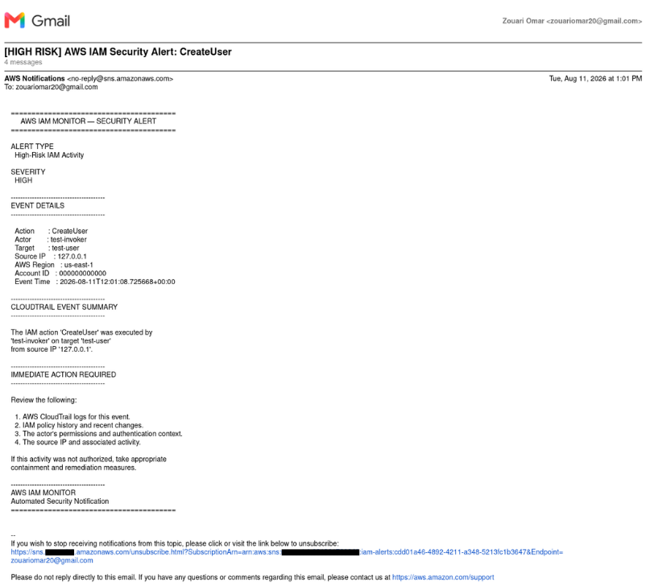
RÉSULTATS
Validé de bout en bout
✓
Cycle complet déploiement → vérification → destruction validé sur les deux implémentations
✓
Les événements IAM à risque élevé déclenchent des alertes e-mail SNS en quelques secondes
✓
Chaque événement archivé en JSON structuré dans S3, partitionné par date
✓
Métriques AWSIAMMonitor personnalisées + alarmes sur les accès IP non autorisés
Alerte SNS — CreateUser classé HIGH
aws-iam-monitor
09 / 10

Slide 11

Merci
Détecter · classer · alerter — avant qu'une mauvaise configuration ne devienne une brèche.
github.com/ZouariOmar/aws-iam-monitor

